Slide 1
ERAKORRALISE MEDITSIINI TEHNIKU ÕPPEKAVA ÕEKS ÕPPIJA PILGU LÄBI
MIRJAM TÜÜR, RN

Slide 2
Enesetutvustus
Hariduskäik:
09.2010 – 06.2011 – Tallinna Tervishoiu Kõrgkool – Erakorralise Meditsiini Tehnik
09.2011 – 01.2015 – Tallinna Tervishoiu Kõrgkool – Õde
Töökogemus:
Ida-Tallinna Keskhaigla EMO
Tallinna Kiirabi
SA Põhja-Eesti Regionaalhaigla kiirabikeskus
Tallinna Munitsipaal Perearstikeskus
CitoMed OÜ
Tallinna Tervishoiu Kõrgkool

Slide 3
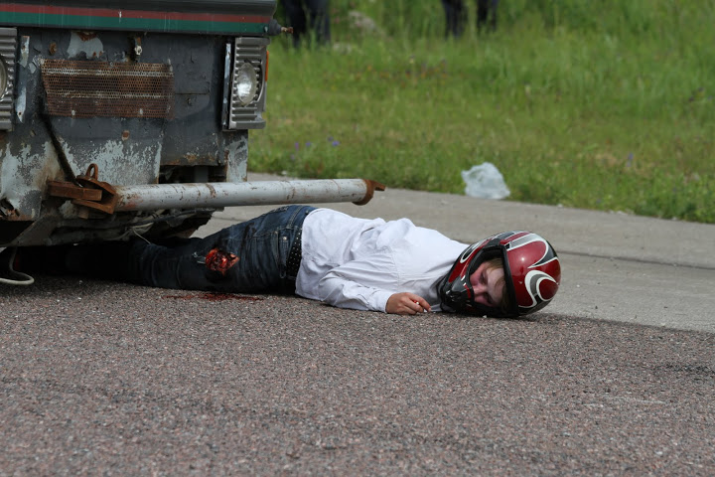
Miks erakorralise meditsiini tehniku õpe?
Naiskodukaitse - Ernaseltsi korraldatud võistluste meditsiini punkti kannatanu
Kiirabi – õppustel kannatanu
Väike-Maarja Päästekooli – õppuste kannatanu
Unistus hakata kiirabis sõitma
Soov rohkem teada saada

Slide 4
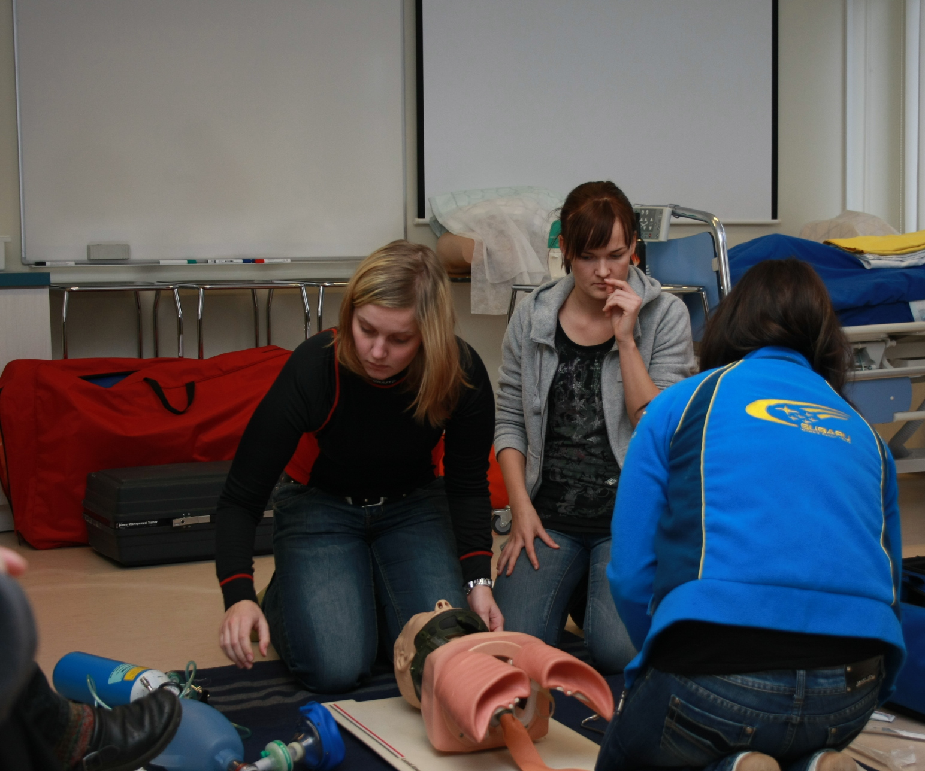
Mida õppisin/kogesin?
Esimesed teadmised anatoomiast
Esimesed teadmised haigustes
Erakorralise patsiendi käsitlus
Päästetööde korraldus
Praktilised tunnid
Meeletu kogus praktikat EMO-s ja Kiirabid

Slide 5
Mis edasi?
EMT õpe ei osutunud nii raskeks kui kartsin
Tahtsin veel rohkem teada saada
Soovi kõrgharidus omandada
Õeks?
Kas saan hakama?

Slide 6
Mida võtsin kaasa õe õppesse?
Tean, et eriala meeldib
Tean, mis ees ootab?
Ideed lõputööks
Lihtsam õppida
Lihtsam praktikatel

Slide 7
Tänan kuulamast!

